Slide 1
Moje rodné město
Smolenice

Slide 2
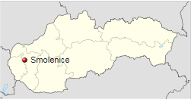
SMOLENICE - poloha
asi 60 km severovýchodně od Bratislavy
Asi 25 km severozápadně od Trnavy
na státní silnici č. 502 z Bratislavy do Trstína
železniční stanice na trati č. 116 Trnava – Kúty (asi 4 km od centra obce)
48°30′18″ s. š., 17°25′43″ v. d.

Slide 3
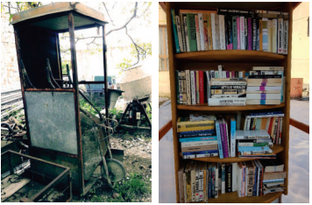
Současnost
3 245 obyvatel
průměrný věk 40,78 let
Chemolak – výroba nátěrových hmot
zámek sídlem Slovenské akademie věd
knihobúdka

Slide 4
Zdroje
AUTOR NEUVEDEN. Smolenice [online]. [cit. 9.2.2018]. Dostupný na WWW: https://cs.wikipedia.org/wiki/Smolenice
www.smolenice.com
http://www.chemolak.sk/sk/o-nas/profil-spolocnosti
ZAMBORSKÝ, Juraj. www.smolenice.com [online]. [cit. 11.2.2018]. Dostupný na WWW: http://smolenice.com/html/images/smolenicke-noviny/smolenicke-noviny-4-2017.pdf

